Slide 1
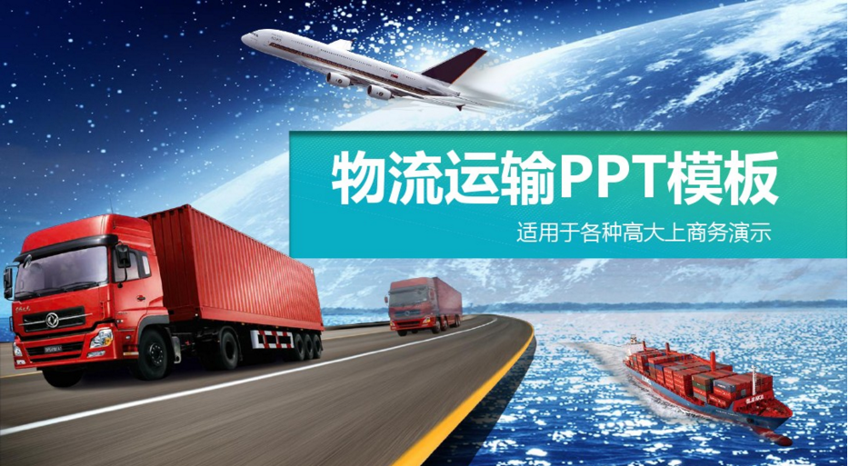
物流运输组织管理
主讲人

Slide 2


项目三 认识运输
主要任务
任务一：公路货物运输基础知识
任务二：公路货物运输组织管理
任务三：公路运输生产计划的编制
任务四：车辆运行路径的确定
任务五：公路货物运输费用计算
任务六：公路特种货物运输组织管理

Slide 3
任务六：公路特种货物运输管理
任务描述
某甲拥有一辆解放142型栏板货车，车号为蒙D08940，其道路运输证核定经营范围为危险货物运输。2001年9月22日该车在山东省A市运送炸药包装纸返回途中，被B市运管所某管理站以“超范围运输，超范围使用道路货物运单”为由罚款400元。请分析案例，并指出危险货物运输时的注意事项。

Slide 4

任务六：公路特种货物运输管理
目
录
危险货物运输
鲜活货物运输
超限货物运输

Slide 5


1、危险货物运输
危险货物是指具有爆炸、易燃、毒害、腐蚀、放射性等性质，在运输、装卸和贮存保管过程中，容易造成人身伤亡和财产损失而需要特别防护的货物。

Slide 6
1、危险货物运输
危险货物
腐蚀性物质
爆炸品
放射性物品
压缩和
液化气体
分类
毒性物质和
感染性物品
易燃液体
氧化剂和
有机过氧化物
易燃固体、自燃物品和通湿易燃物品
杂项危险
物质和物品

Slide 7

1、危险货物运输
危险货物的托运应向具有从事危险货物运输经营许可证的运输单位办理托运业务。
承运危险货物，须经有关部门批准，危险货物托运单必须是红色或带有红色标志。

Slide 8
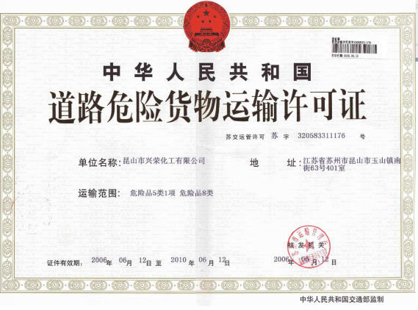

Slide 9
1、危险货物运输
危险货物的包装要绝对安全；包装上有规定的包装标志及危险货物包装标志。
运输时车前挂有危险字样的三角旗。
运输危险货物应选派素质较好的驾驶员担任，并应指定专人押运，装载危险物品的车内严禁搭乘其他人员。
卸车后，应对车辆进行认真的洗刷和消毒。

Slide 10
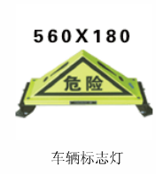
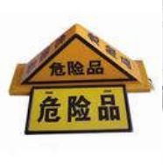
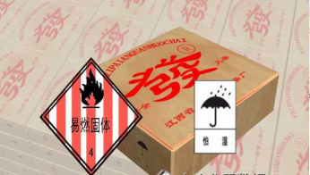

Slide 11
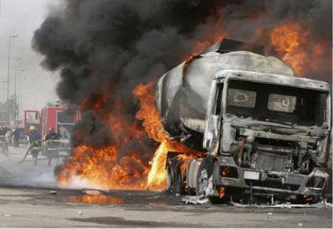
运载油料、酸碱液体等危险品车辆

Slide 12
案例分析
远达石化公司经营化工产品和原料的批发、零售。2005年3月28日上午，受公司经理马建国的指令，该公司派驻在南京的车队队长张凤哲安排王刚和康兆永驾驶鲁H00099号槽罐车去山东省临沂市拖运液氯到江苏钟山石化有限公司。鲁H00099号车行驶证核定该车载质量为15吨，山东省液化气体罐车使用证核定该罐车最大充装重量为30吨。同年3月29日上午，王刚到沂州化工公司申请装货，经该公司负责销售工作的销售二部经理刘超和公司副总经理朱平书审批，沂州化工公司违反鲁H00099号罐车的核定载重技术要求，为该车充装40.44吨液氯。

Slide 13
当日约18时40分，该车由康兆永驾驶，王刚押运，沿京沪高速公路向南行驶到沂淮江段103KM＋525M处时，车辆左前轮所使用的报废轮胎突然爆裂，致使车辆方向失控撞毁中间隔离护栏并冲入对面的上行车道，槽罐车与牵引车脱离后向左侧翻在道路上。事发时，由山东临沂籍驾驶员马建军驾驶的鲁Q08477号半挂车在上行车道上正常向北行驶,因马建军紧急避让鲁H00099号车未成功，鲁Q08477号车的车体左侧与侧翻的鲁H00099号罐车的顶部碰刮，致使罐车顶部的液相阀和气相阀阀门被撞脱落，罐内液氯大量泄漏。事故发生后，康兆永、王刚弃车逃离现场。

Slide 14
由于事故发生地紧临村民居住区，氯气为剧毒有害物，极易通过风、水等介体传播，造成重大人员伤亡和财产损失。该起液氯泄漏事故，造成事故现场周边的江苏省涟水县、淮安市淮阴区的大批群众中毒，其中，因氯气中毒死亡29人（包括山东籍驾驶员马建军) ，10000余名村民被迫疏散转移。牛18头、猪243头、羊145只、鸡12212只、鸭1331只、鹅1689只，鸽1422只等大量家畜、家禽死亡，经有关部门组织调查统计和评估，直接损失为526840108 元；此外，该起事故还造成村民承包经营的农作物绝收或不同程度受损，经有关部门评估，农作物及土地改良损失为3517492.02元。

Slide 15

2006年4月18日，此案开庭审理，因法律援助团的出色工作，法院最终判决原告胜诉，3140名受害者获赔2289万多元。
讨论：造成本次事故的主要原因是什么？

Slide 16
案例解析
康兆永驾驶车辆运载剧毒化学品严重超载且所驾驶车辆安全机件不符合技术标准，导致左前轮爆胎，罐车侧翻，液氯泄露，事故发生后逃离现场，是造成此次特大事故的直接原因。该车使用报废轮胎，经公安部交通管理科学研究所鉴定，该车存在严重的交通安全隐患，发生爆胎现象存在必然性。该车严重超载，行驶证核定载重量为15吨，实际运载液氯40.44吨，超载169.6%。肇事后逃离现场，加重了损害后果。

Slide 17

案例解析
王刚身为驾驶员兼押运员，对车辆安全行驶负有重要监管职责，却纵容严重超载且安全机件不符合技术标准的载运剧毒化学危险品车辆违法上路行驶，在事故发生后逃离现场，是造成此次特大事故的直接原因。康兆永、王刚共同负事故全部责任。

Slide 18
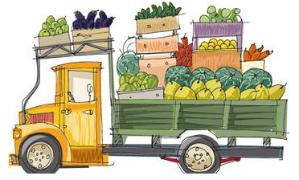
2、鲜活货物运输
鲜活货物特点——季节性较强，运输责任性较大，运送时间比较紧迫等。
易腐货物通常采用冷藏车，冷藏货物大致分为：冷冻货物和低温货物 。
“四优先”原则：优先安排运输计划、优先进货装车、优先运送、优先挂运。

Slide 19
2、鲜活货物运输
良好的运输组织工作，对保证鲜活货物的质量十分重要。抓好对鲜活货物承运这个环节尤为重要。
承运鲜活货物时，应由车站货运员对托运货物的质量、状态进行认真的检查。
托运鲜活易腐货物时，发货人须向车站提出最长的运到期限，并在托运单上注明；

Slide 20
2、鲜活货物运输
承运人应根据发货人的要求和承运方的可能等情况，及时地安排适宜车辆予以装运。
车站在接受承运鲜活货物的同时，也要根据货物的种类、运送季节、运送距离和运送方向确定相应的运输组织方法。

Slide 21
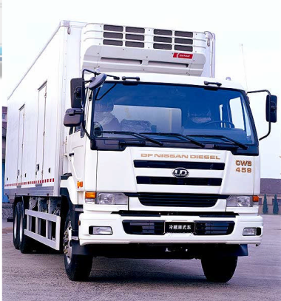

Slide 22
案例
康奈尔大学两名营养学教授发明了一种用“热刺激”冷藏鲜鱼的方法，将刚捕捞到的活鱼放到88摄氏度的热水中烫两秒钟，捞起后再放到冰箱中冷藏，可使冰鱼保存的时间比原来延长一倍。
运输时，利用二氧化碳保藏运输某些底层鱼类取得显著效果，美国活鱼运输的方法有四种：
1、冷藏运输：放入带冰的箱内运输。
2、放入水箱，用搅拌机或鼓风机增氧。
3、用纯氧增氧。
4、用塑料袋运输，将鱼放入塑料袋，充氧后将之密封。后两种较常用。

Slide 23
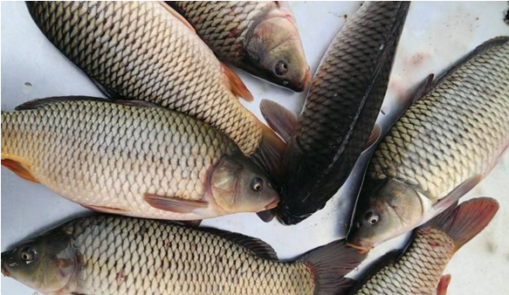
案例
为了减少活鱼在运输过程中的活动量和耗氧量，减少鱼体受伤的可能性，在运输观赏鱼类或养殖鱼类时使鱼麻醉。

Slide 24
3、超限货物运输
原则：统一管理、分级负责、方便运输、保障畅通
大型物件级别
大型货件级别 | 重量Q/Kg | 长度L/m | 宽度B/m | 高度H/m
一级 | 20<=Q<100 | 14<=L<20 | 3.5<=B<4.5 | 3<=H<3.8
二级 | 100<=Q<200 | 20<=L<30 | 4.5<=B<5.5 | 3.8<=H<4.4
三级 | 200<=Q<300 | 30<=L<40 | 5.5<=B<6 | 4.4<=H<5
四级 | 300以上 | 40以上 | 6以上 | 5以上

Slide 25
3、超限货物运输
公路超限货物运输的特殊性
大件货物要用超重型挂车作载体，用超重型牵引车牵引。
运载大型货物的超重型车组要求通行的道路有足够的宽度和净空、良好的道路线形，桥涵要有足够的承载能力，有时还要分段封闭交通，让超重型车组单独通过
大件货物运输必须确保安全，万无一失。都是涉及国家经济建设的关键设备。

Slide 26
3、超限货物运输
笨重货物基本技术条件：
（1）货物的装卸应尽可能选用适宜的装卸机械，装车时应使货物的全部支承面均匀地、平稳地放置在车辆底板上，以免损坏大梁。
（2）载运货物的车辆，应尽可能选用大型平板等专用车辆。除有特殊规定者外，装载货物的质量不得超过车辆的核定吨位，其装载的长度、高度、宽度不准超过规定的装载界限。

Slide 27
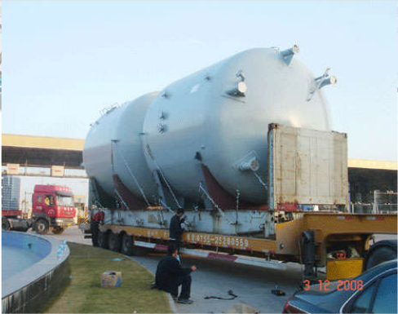

Slide 28
3、超限货物运输
笨重货物基本技术条件：
（3）支重面不大的笨重货物，为使其质量能均匀地分布在车辆底板上，必须将货物安置在纵横垫木上，或相当于起垫木作用的设备上。
（4）货物的重心应尽量置于车底板纵、横中心线交叉点的垂直线上，如无可能时，则对其横向位移应严格限制；纵向位移在任何情况下必须保证负荷较重一端轮对或转向架的承载质量不超过车辆设计标准。

Slide 29
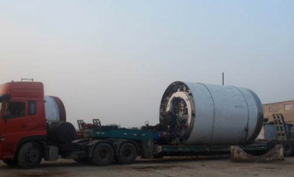
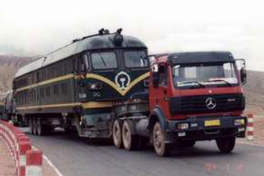

Slide 30
3、超限货物运输
笨重货物基本技术条件：
（5）重车重心高度应有一定限制，重车重心如偏高，除应认真进行装载加固外，还应采取配重措施以降低其重心高度。车辆应限速行驶。
（6）运输长大笨重货物时，除应考虑它们合理装载的技术条件外，还应视货物质量、形状、大小、重心高度、车辆和道路条件、运送速度等具体情况，采用相应的加固捆绑措施。

Slide 31
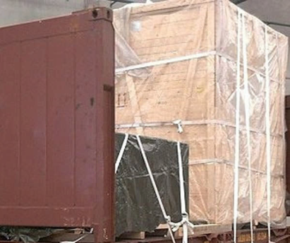

Slide 32
